Slide 1
Újrakonfigurálható Digitális Áramkörök System Generator Hardver ko-szimuláció
Brassai Sándor Tihamér

Slide 2
Ebben a részben System Generator hardver ko-szimuláció típusú terv létrehozása van bemutatva. Ez az üzemmód lehetővé teszi például egy eszköznek: robot kar, adatgyűjtésre szolgáló modul, Simulink környezethez való csatolását és a rendszereken futó feladatok gyors tesztelését.
Nagyon rövid idő alatt van lehetőség ötletek kivitelezésére, megvalósíthatóságának tesztelésére. A System Generatorban tervezett FPGA egységből létrehozható egy IP modul, amely például a Vivado eszközzel integrálható egy nagyobb tervbe. A diákok a modul elsajátítása után képesek lesznek hardver ko-szimulációs típusú feladatok megvalósítására és ötleteikből kiindulva, FPGA áramkörben konkrét feladatokat gyakorlatba ültetni.

Slide 3
Hardver ko-szimuláció
Lehetővé teszi egy Simulink szimuláció során a modell egy részének az FPGA áramkörben való végrehajtását
A Simulink és FPGA eszköz közötti kommunikációs interfészt automatikusan létrehozza a System Generator tervezőeszköz
A fejlesztőlap függvényében a céleszközzel való kommunikációs interfész:
JTAG
Ethernet
A terv fordítása után létrejön egy Simulink tömb, amelyen keresztül megvalósul a kommunikáció.

Slide 4
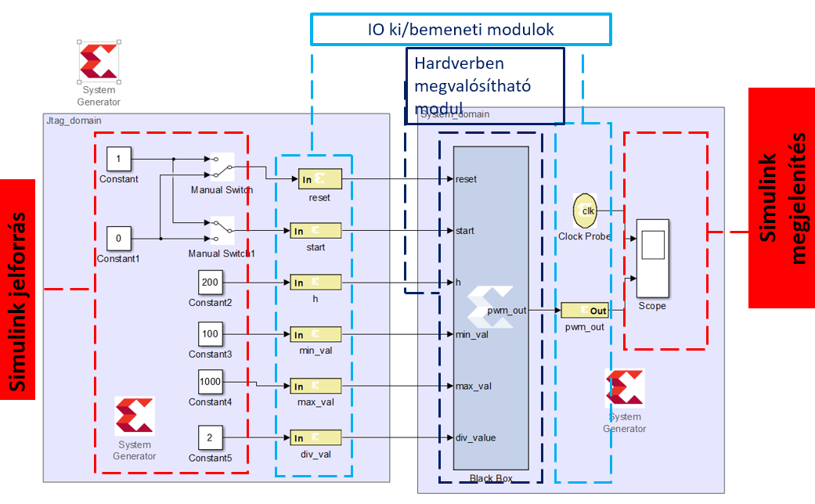
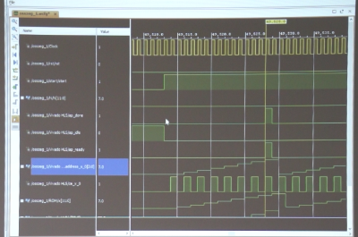
Hardver ko-szimuláció!
FPGA áramkörben futó rész
Matlab/Simulink
Környezetben
futó rész

Slide 5
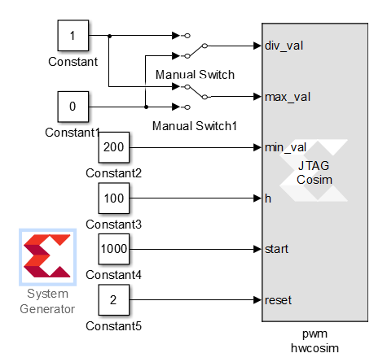
Létre kell hozni egy ko-szimulációs modellt
(Simulink könyvtár elem)

Slide 6
Hardver ko-szimuláció alapú terv létrehozása
FPGA, SoC
fejlesztőlap beállítása
A terv tesztelése szimulációval
A ko-szimulációs modul létrehozása (Simulink könyvtárelem,konfigurációs fájl)
Az új könyvtárelemnek a tervbe való integrálása
A ko-szimuláció futatása

Slide 7
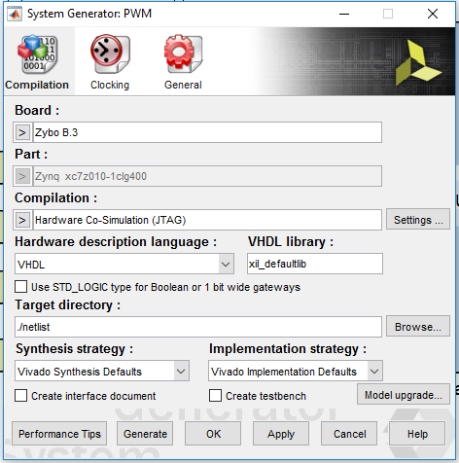
System Generator beállítások
Board: Zybo b3
Part: Zynq xc7z010-1clg400
Compilation: Hardvar Co-Simulation (Jtag)
Hardver descripton language: VHDL
VHDL library: xil_default
Target directory: netlist (alapértelmezett)
Sysnthesis strategy: alapértelmezett
Implementation strategy: alapértelmezett

Slide 8
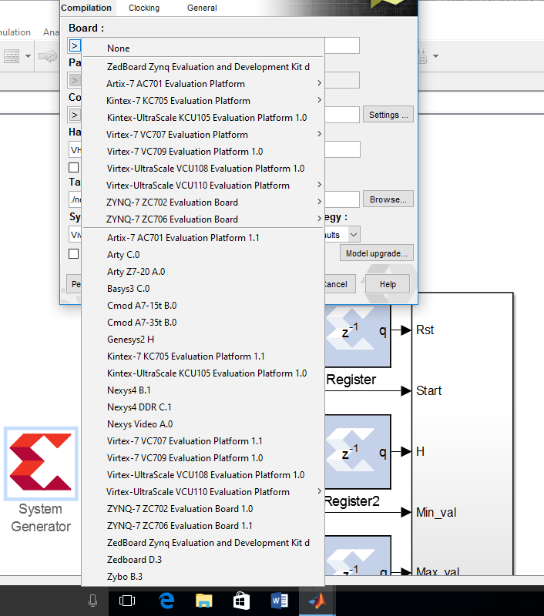
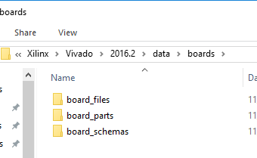
FPGA fejlesztőlap beállítása
Csak a fejlesztőlapok telepítése után elérhető!
Az FPGA fejlesztőlapot, amelyen szeretnénk a hardver ko-szimulációt futtatni, fel kell telepíteni a számítógépre.
Telepítéssel kapcsolatos információk:
https://reference.digilentinc.com/reference/software/vivado/board-files?redirect=1
A master-borad fájl letölthető:
https://github.com/Digilent/vivado-boards/archive/master.zip
vivado-boards-master

Slide 9
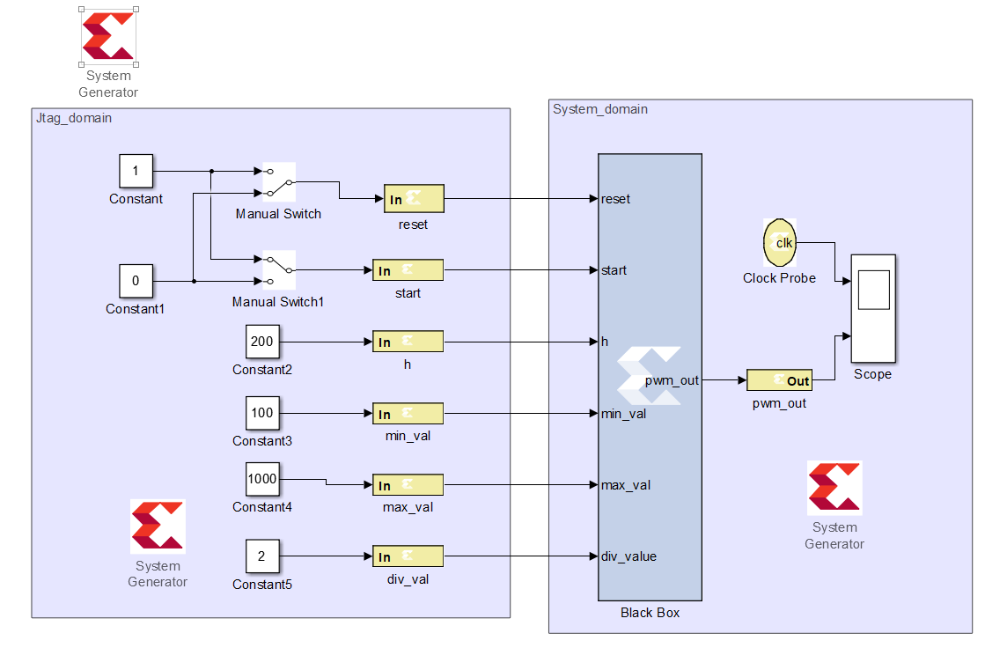
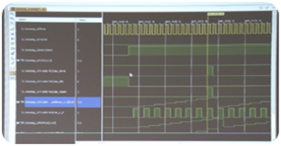
Szimuláció
IO ki/bemeneti modulok
Hardverben megvalósítható modul
Simulink megjelenítés
Simulink jelforrás

Slide 10
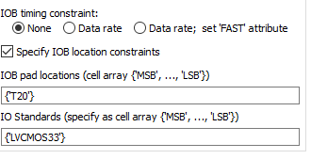
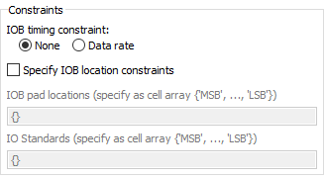
Hardver ko-szimulációs
Modell létrehozása!
FPGA kivezetéseire kapcsolt jelek
Simulinkből generált jelek
+ megjelenítés

Slide 11
Single clock üzemmód
Sajnos alapértelmezetten a szimuláció csak a JTAG órajelre működik
(csak speciális kártyákra működik a rendszer órajelén)
A megoldás:
Multiple clock domain létrehozása
A tervet szétvágjuk két al-modulra
-az egyik modulba kerülnek a JTAG interfészen átvitt jelek
-a másik modulba kerülnek a rendszer órajelén működő részek

Slide 12
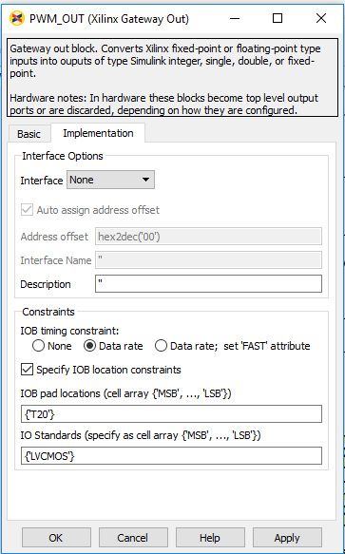
Órajel domíniumok
FPGA kivezetéseire kapcsolt jelek
Simulinkből generált jelek
+ megjelenítés
JTAG órajel
Rendszer órajel

Slide 13
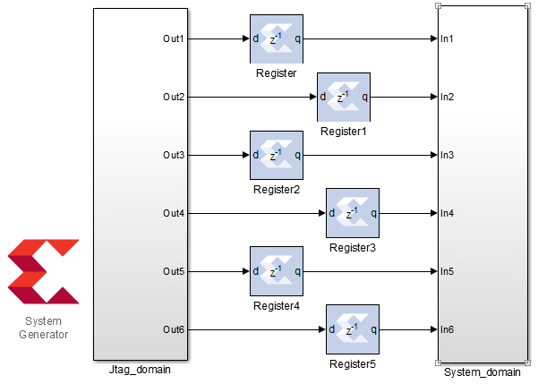
Multiple Clock domain
Mindkét modul külön órajelre van szinkronizálva
Simulinkhez kapcsolódó jelek (modulok) I/O portok JTAG órajel (jtag_clk)
FPGA-hoz kapcsolódó kimeneti jelek (modulok) sys_clock
jtag_clk
sys_clock
JTAG órajel
Rendszer órajel

Slide 14
Órajel létrehozása
set_property -dict { PACKAGE_PIN L16 IOSTANDARD LVCMOS33 } [get_ports { sys_clock }];
create_clock -add -name sys_clk_pin -period 10.00 -waveform {0 5} [get_ports { sys_clock }];
A fordítás indítása után be kell másolni az .xdc állományba
netlist_mclk\hwcosim\pwm_mclk.srcs\constrs_1\imports\sysgen\pwm_mclk_clock

Slide 15
Példa PWM Generator

Slide 16
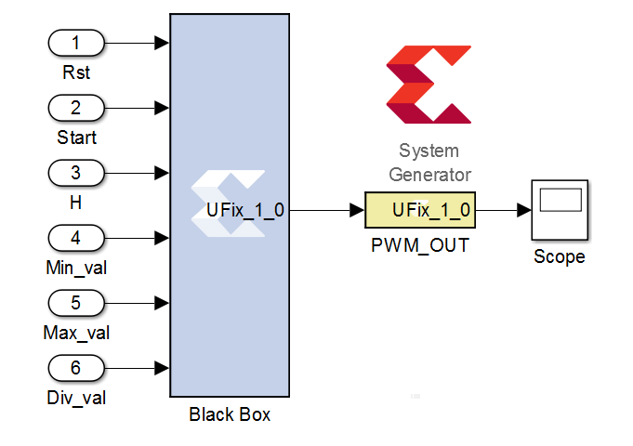
PWM generátor: Multiple clock domain
PWM modul VHDL-ben
megvalósítva

Slide 17
PWM generátor: Multiple clock domain

Slide 18
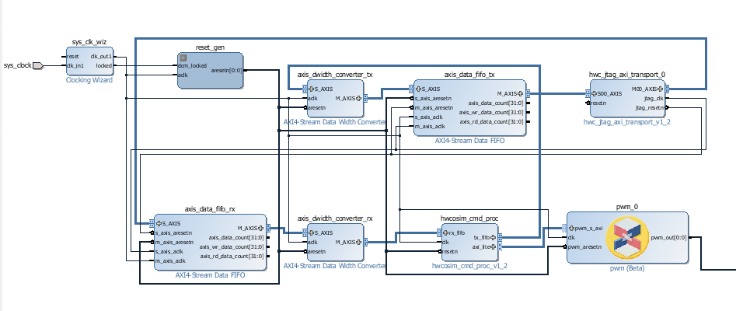
Vivado- programban megnyitott modell
set_property -dict { PACKAGE_PIN L16 IOSTANDARD LVCMOS33 } [get_ports { sys_clock }];
create_clock -add -name sys_clk_pin -period 10.00 -waveform {0 5} [get_ports { sys_clock }];

